Slide 1




本公益项目获得米果教育和Heritage Bridges 协助支持
Greetings in English
用英语问候第一课
Yòng yīngyǔ wènhòu dì yī kè
[2026-2027]

Slide 2

本公益项目获得米果教育和Heritage Bridges 协助支持
INTRODUCTION
介绍
jièshào

Slide 3

INTRODUCTION
名字 (Míngzì)：Ronnie
年级 (nián)：10th
愛好 (àihào)：Tennis, piano
本公益项目获得米果教育和Heritage Bridges 协助支持
名字 (Míngzì)：Tendy
年级 (nián)：11th
愛好 (àihào)：guitar, singing, anime
名字 (Míngzì): Justin
年级 (nián)：10th
愛好 (àihào)：Viola, Badminton, Debate
名字 (Míngzì)：William
年级 (nián)：10th
愛好 (àihào)：Watching movies, science fiction

Slide 4

What is your name?
本公益项目获得米果教育和Heritage Bridges 协助支持
您叫什么名字？
Nín jiào shénme míngzì?
My name is… / 我的名字是...
Wǒ de míngzì shì...

Slide 5

My name: 我的名字 (Wǒ de míngzì)
本公益项目获得米果教育和Heritage Bridges 协助支持
Everyone say this: 每个人都试着说这句话
Měi gèrén dōu shìzhe shuō zhè jù huà

Slide 6

Hello: 你好 / 您好
Nǐ hǎo / Nín hǎo
本公益项目获得米果教育和Heritage Bridges 协助支持
例如 (lìrú): Hello, everyone! 大家好 (Dàjiā hǎo)。

Slide 7

Good Morning: 早上好
zǎoshang hǎo
本公益项目获得米果教育和Heritage Bridges 协助支持
Good morning, everyone! 大家早上好 (Dàjiā zǎoshang hǎo)!

Slide 8

Good Afternoon: 下午好
xiàwǔ hǎo
本公益项目获得米果教育和Heritage Bridges 协助支持
Good afternoon, everyone! 大家下午好 (Dàjiā xiàwǔ hǎo)!

Slide 9
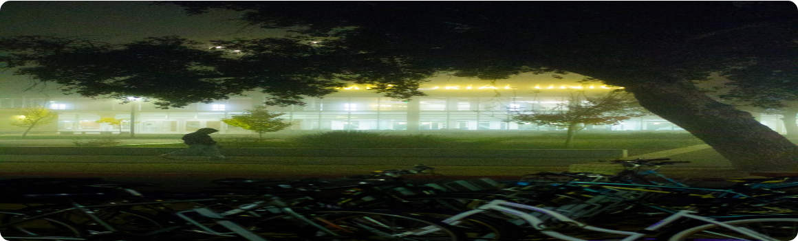
Good Evening: 晚上好
wǎnshàng hǎo
本公益项目获得米果教育和Heritage Bridges 协助支持
Good evening, ladies and gentlemen!
女士们先生们，晚上好 (Nǚshìmen xiānshēngmen, wǎnshàng hǎo)!

Slide 10

Nice to meet you: 高兴见到你
本公益项目获得米果教育和Heritage Bridges 协助支持
gāoxìng jiàn dào nǐ
It's really nice to meet you! 很高兴见到你 (Hěn gāoxìng jiàn dào nǐ)!

Slide 11

How are you?: 你怎么样?
本公益项目获得米果教育和Heritage Bridges 协助支持
nǐ zěnmeyàng?
How are you feeling today? 你今天感觉怎么样 (Nǐ jīntiān gǎnjué zěnmeyàng)?

Slide 12
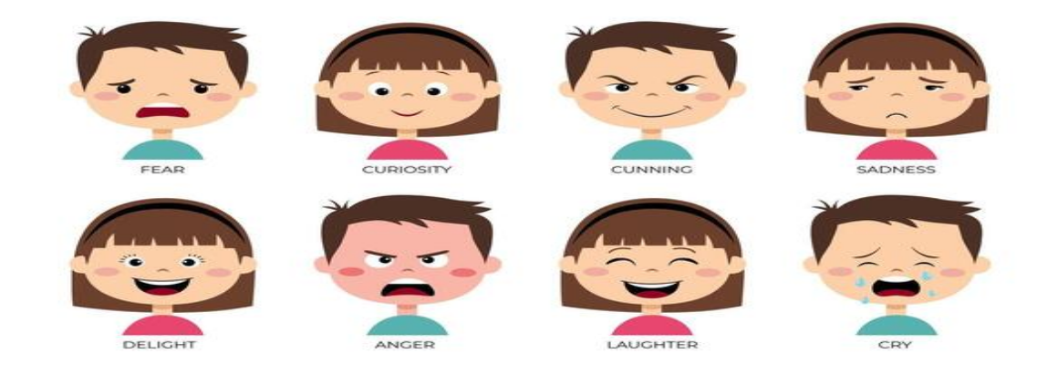
Response: 回复 (huífù)
I am ___ (我是 - wǒ shì)
选择以下单词之一 (xuǎnzé yǐxià dāncí zhī yī)
本公益项目获得米果教育和Heritage Bridges 协助支持

Slide 13
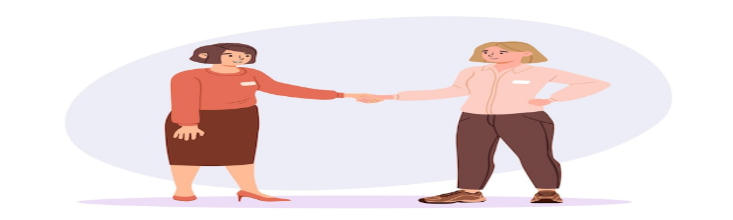
Long time no see: 好久不见
本公益项目获得米果教育和Heritage Bridges 协助支持
hǎojiǔ bùjiàn
Long time no see, how are you? 好久不见，你好吗 (Hǎojiǔ bùjiàn, nǐ hǎo ma)?

Slide 14

See you: 再见
zàijiàn
本公益项目获得米果教育和Heritage Bridges 协助支持
See you soon! 很快见到你 (hěn kuài jiàn dào nǐ)!

Slide 15

What is new?: 有什么新的吗?
本公益项目获得米果教育和Heritage Bridges 协助支持
yǒu shéme xīn de ma?
What is new with you guys? 有什么新的吗 (yǒu shéme xīn de ma)?

Slide 16

Tomorrow: 明天
míngtiān
本公益项目获得米果教育和Heritage Bridges 协助支持
See you Tomorrow! 明天见 (Míngtiān jiàn)!

Slide 17

Bye: 再见
zàijiàn
本公益项目获得米果教育和Heritage Bridges 协助支持
Bye then! 那再见 (nà zàijiàn)

Slide 18
本公益项目获得米果教育和Heritage Bridges 协助支持
TRANSLATE TO ENGLISH
翻译成英文
fānyì chéng yīngwén

Slide 19
本公益项目获得米果教育和Heritage Bridges 协助支持
READING
读 (dú)

Slide 20

本公益项目获得米果教育和Heritage Bridges 协助支持
Person 1: Good evening! 晚上好 (wǎnshàng hǎo)!
Person 2: Hello! Long time no see! 你好 (nǐ hǎo)! 好久不见 (hǎojiǔ bùjiàn)!
Person 1: It’s nice to see you again! 很高兴再次见到你 (hěn gāoxìng zàicì jiàn dào nǐ)!

Slide 21

本公益项目获得米果教育和Heritage Bridges 协助支持
Person 2: How are you doing? 你今天怎么样 (nǐ jīntiān zěnmeyàng)?
Person 1: Great. What’s new? 挺好的 (tǐng hǎo de). 你有什么新事 (nǐ yǒu shéme xīnshì)?
Person 2: I'm not feeling so well. 我感觉不太好 (wǒ gǎnjué bù tài hǎo).

Slide 22

本公益项目获得米果教育和Heritage Bridges 协助支持
Person 1: I hope you feel better. 我希望你好点了 (wǒ xīwàng nǐ hǎo diǎnle).
Person 2: Thank you! 谢谢 (xièxiè)
Person 1: See you tomorrow! 明天见 (míngtiān jiàn)!
Person 2: Goodnight! 晚安 (wǎn'ān)!

Slide 23
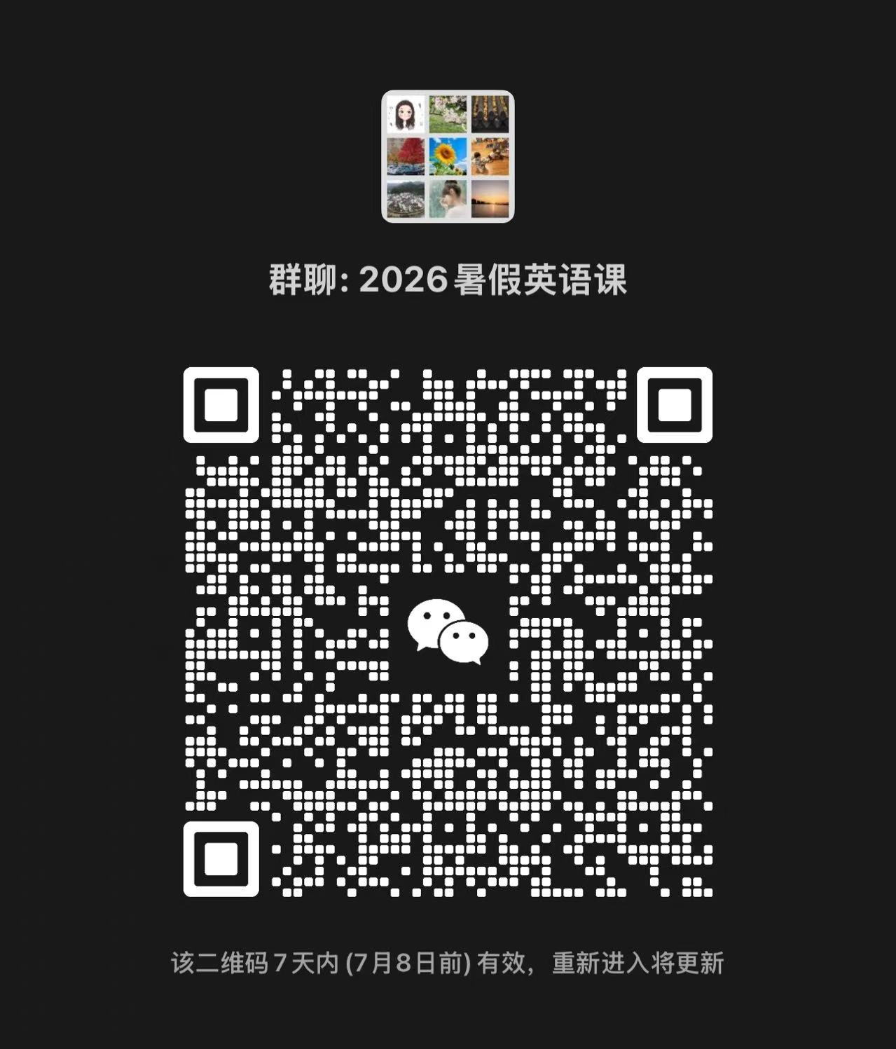
WeChat QR Code
本公益项目获得米果教育和Heritage Bridges 协助支持
扫描微信加入英语群
sǎomiáo wēixìn jiārù yīngyǔ qún

Slide 24


Thank you everyone!
本公益项目获得米果教育和Heritage Bridges 协助支持
课程到此结束，记得复习一下材料.
Kèchéng dào cǐ jiéshù, jìdé fùxí yīxià cái liào

